Slide 1
Amec Foster Wheeler Energy Fakop
BADANIA PRZEMYSŁOWE GAZOSZCZELNYCH ŚCIAN RUROWYCH I WĘŻOWNIC ZE STALI TP347HFG, VM12SHC ORAZ 3R12/4L7
XVII Konferencja Naukowo – Techniczna
Projektowanie, Innowacje Remontowe i Modernizacje w Energetyce – PIRE 2016
Jarosław ADAMSKI – AFWE Fakop
Andrzej BALCERZYK – AFWE Fakop
Natalia KONIECZNA – Politechnika Śląska
Stanisław LALIK – Politechnika Śląska
Szczyrk, 25 listopad 2016

Slide 2
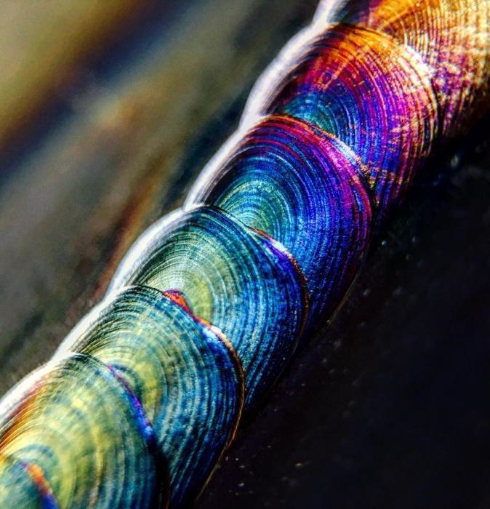
Plan prezentacji
Wymagania przemysłu energetycznego
Materiał do badań
Wyniki badań
Podsumowanie

Slide 3
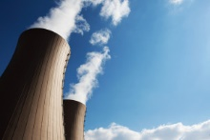
Wymagania przemysłu energetycznego
Wysoka czasowa wytrzymałość na pełzanie
Odporność na korozję wysokotemperaturową
Stabilność własności mechanicznych
Dobra spawalność
ZASTOSOWANIE:
Panele ścian szczelnych
Wężownice przegrzewaczy pary
Komory przegrzewacza pary
Rurociągi
Wymienniki ciepła

Slide 4
Materiał do badań
TP347HFG (X07CrNi18-11) | VM12SHC (X12CrCoWVNbN12-2-2) | 3R12/4L7 (X2CrNi19-11/P265GH)
Austenityczna stal nowej generacji Stosowana najczęściej po przesycaniu; Wysoka żaroodporność i żarowytrzymałość; Wysoka odporność na utlenianie poprzez dużą zawartość Cr; Wysoka wytrzymałość na pełzanie. | Stal o zmodyfikowanym składzie chemicznym 12% Cr-Mo-V Stosowana po ulepszaniu cieplnym; Żaroodporna i żarowytrzymała; Podwyższona wytrzymałość na pełzanie poprzez dodanie Nb, N oraz B; Dodatek Co zmniejsza ilość ferrytu delta w strukturze stali. | Rura o strukturze austenitycznej od strony zewnętrznej i strukturze perlitycznej od strony wewnętrznej Stosowana, wówczas gdy warunki wewnętrzne i zewnętrzne są skrajnie różne; Wysoka odporność korozyjna; Stabilność mikrostruktury.

Slide 5
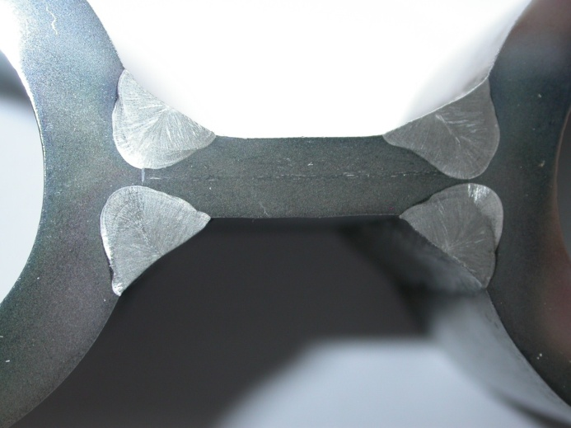
Materiał do badań – TP347HFG
TP347HFG
7,1 mm
X6CrNi18-10
Parametry spawania łukiem krytym
Natężenie prądu | Napięcie prądu | Prędkość spawania
370 | 27 | 0,9 m/min
6 mm
φ = 44,5mm
Stal | C | Si | Mn | P | S | Cr | Ni | Nb+Ta
TP347HFG | 0,070 | 0,29 | 1,42 | 0,016 | 0,0007 | 18,17 | 11,58 | 0,85
X6CrNi18-10 | C | Si | Mn | P | S | Cr | Ni | Mo
 | 0,05 | 0,35 | 1,35 | 0,018 | 0,007 | 18,20 | 10,02 | 0,11

Slide 6
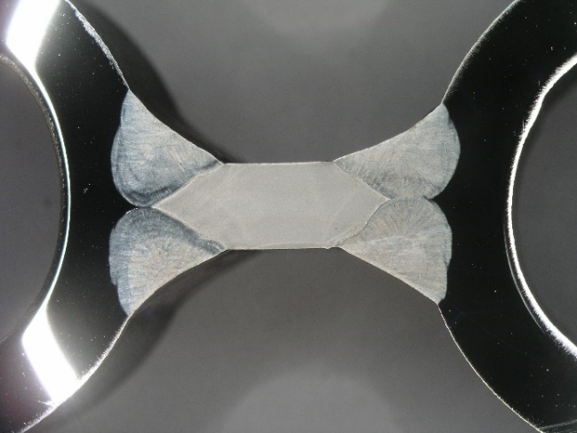
Materiał do badań – VM12SHC
VM12SHC
6,3 mm
Parametry spawania łukiem krytym
Podgrzewanie wstępne | Temperatura międzyściegowa | Wygrzewanie po spawaniu | Natężenie prądu | Napięcie prądu | Prędkość spawania
200 °C | 200 °C | 200 °C/ 2h | 390 A | 27 V | 0,95 m/min
10CrMo9-10
6 mm
Stal | C | Si | Mn | P | S | Cr | Ni | Mo
VM12SHC | 0,12 | 0,46 | 0,40 | 0,020 | 0,002 | 11,13 | 0,34 | 0,24
 | Cu | Al | Nb | V | N | B | Co | W
 | 0,08 | 0,009 | 0,34 | 0,033 | 0,032 | 0,005 | 1,47 | 1,57
10CrMo9-10 | C | Si | Mn | P | S | Cr | Mo | Cu
 | 0,10 | 0,35 | 0,65 | 0,015 | 0,08 | 2,25 | 1,00 | 0,01
φ = 38 mm

Slide 7
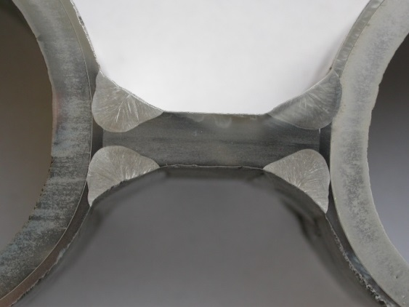
Materiał do badań – 3R12/4L7
3R12 (X2CrNi1810)
Stal | C | Si | Mn | P | S | Cr | Ni | Mo
4L7 | 0,192 | 0,274 | 0,696 | 0,007 | 0,010 | 0,076 | 0,050 | 0,018
 | V | Ti | Cu | Al | N
 | 0,002 | 0,005 | 0,086 | 0,009 | 0,0069
3R12 | C | Si | Mn | P | S | Cr | Ni | Mo
 | 0,012 | 0,36 | 1,19 | 0,023 | 0,0052 | 18,47 | 10,12 | 0,29
 | V | Ti | Cu | Al | Nb | N
 | 0,050 | 0,009 | 0,35 | 0,003 | 0,01 | 0,052
X6CrNi18-10 | C | Si | Mn | P | S | Cr | Ni | Mo
 | 0,05 | 0,35 | 1,35 | 0,018 | 0,007 | 18,20 | 10,02 | 0,11
3,78 mm
X6CrNi18-10
6 mm
Parametry spawania 121
Próbka | Podgrzewanie wstępne | Natężenie prądu | Napięcie prądu | Prędkość spawania | Energia liniowa
A | min. 10 °C | 360 A | 26 V | 0,8 m/min | 7 kJ/cm
B | min.10 °C | 300 A | 26 V | 0,8 m/min | 6 kJ/cm
φ = 50,8 mm
4L7
(P265GH)

Slide 8
Cel i metodyka badań
Celem badań było określenie budowy geometrycznej złączy oraz określenie ewentualnych niezgodności spawalniczych.
Badania strukturalne wykonano na zgładach metalograficznych trawionych następująco:
złącza spawane ze stali VM12SHC - chemicznie, odczynnikiem złożonym z 27 ml HF, 4 ml HNO₃ i 19 ml H₂O
złącza ze stali TP347HFG - elektrolitycznie w 50% wodnym roztworze kwasu azotowego, stosując napięcie 4V i czas 60s
złącza spawane rury kompozytowej: stal 3R12 - elektrolitycznie w 30% wodnym roztworze kwasu szczawiowego stosując napięcie 6V i czas 30s, stal 4L7 - chemicznie w 3% alkoholowym roztworze HNO₃.

Slide 9
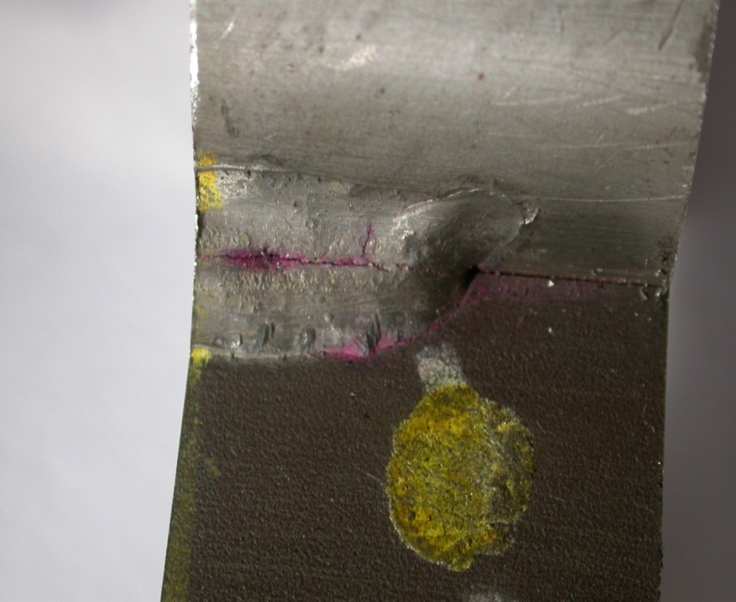
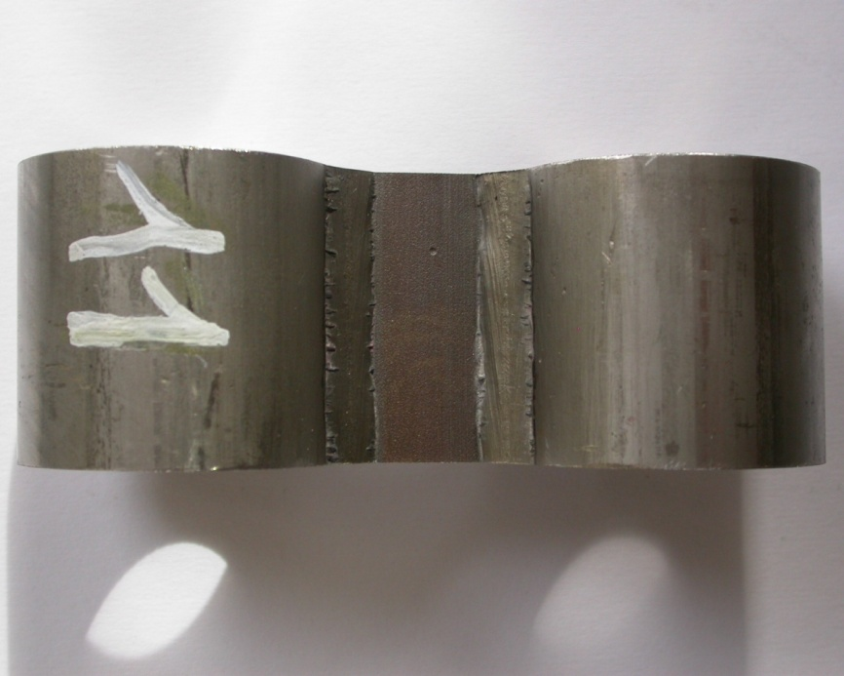
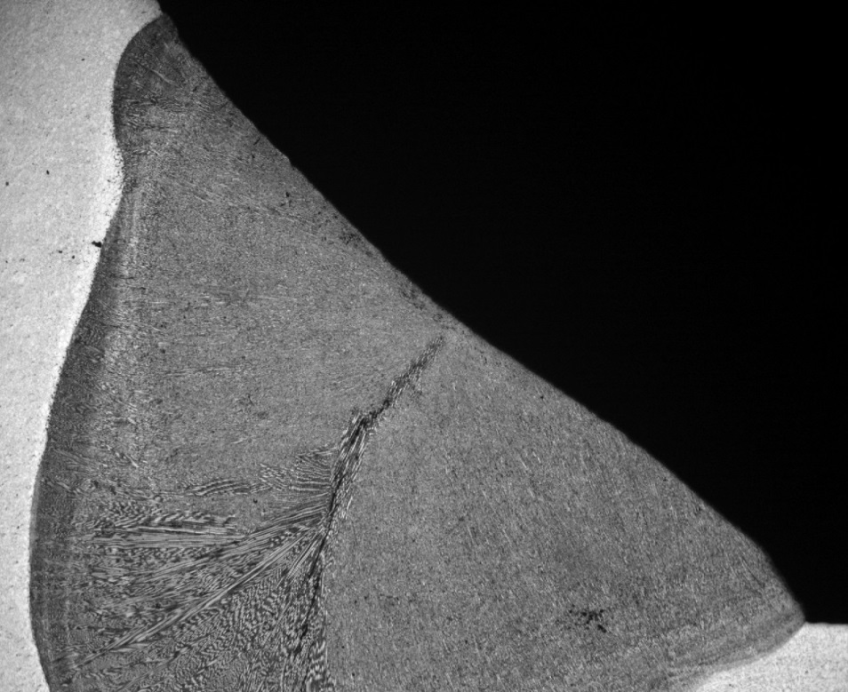
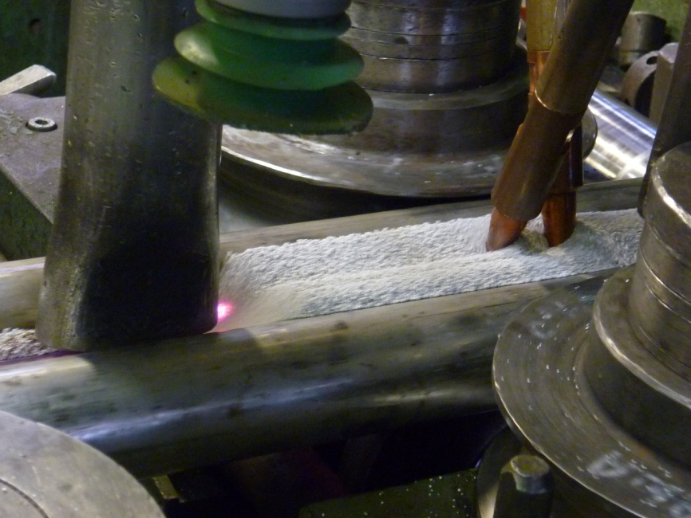
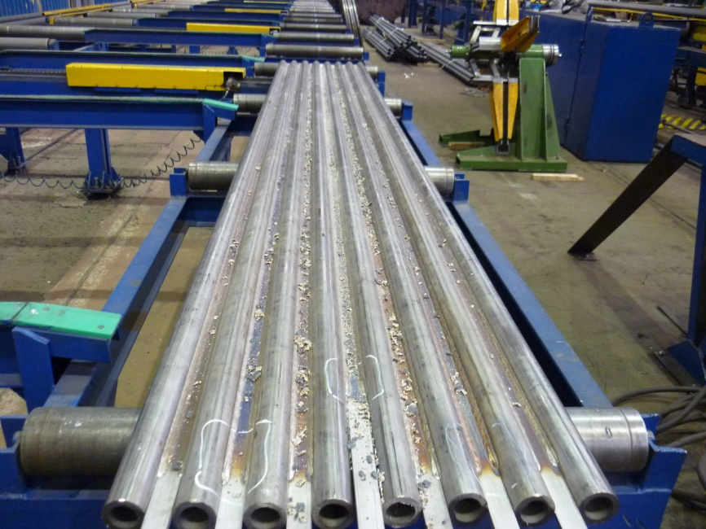
Badania wizualne i mikrostruktury złącza spawanego TP347HFG-X6CrNi18-10

Slide 10
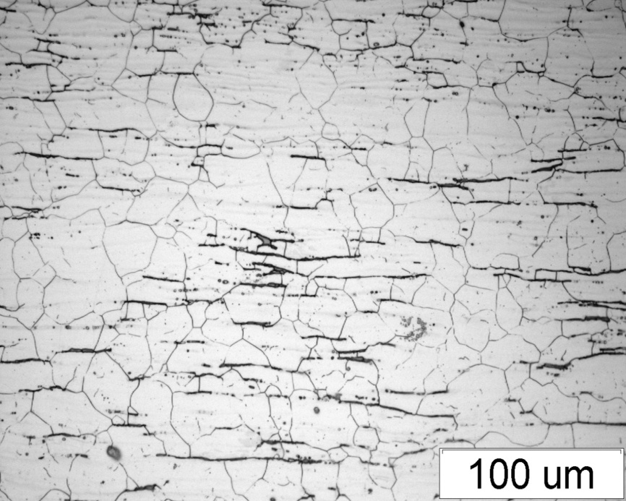
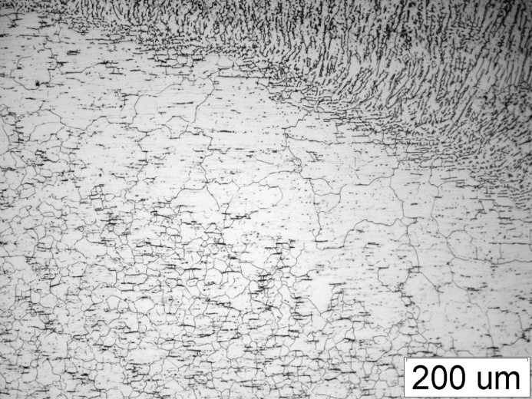
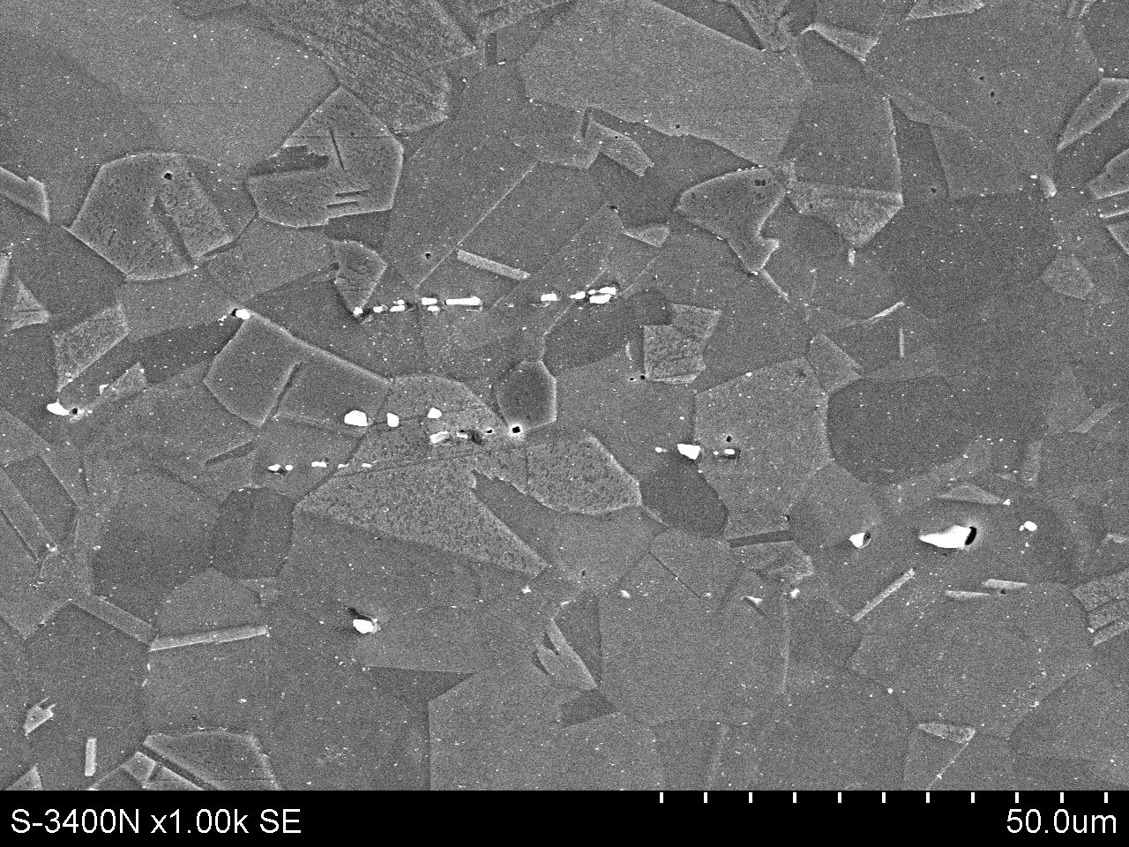
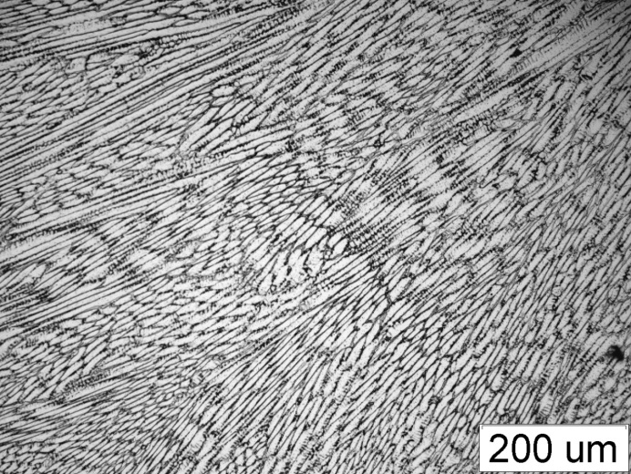
Badania mikrostruktury złącza spawanego TP347HFG-X6CrNi18-10

Slide 11
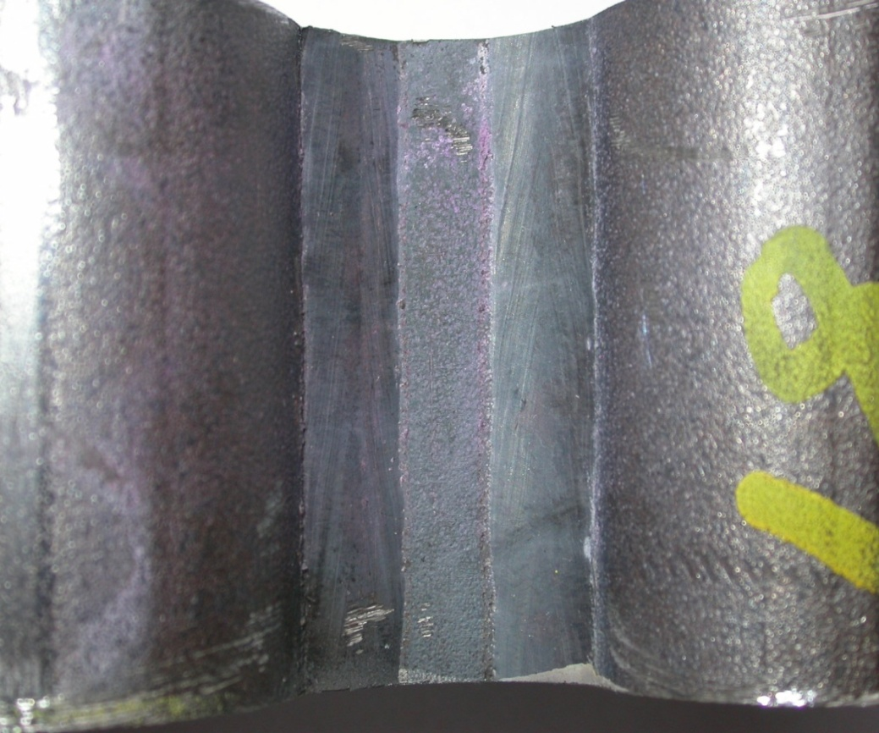
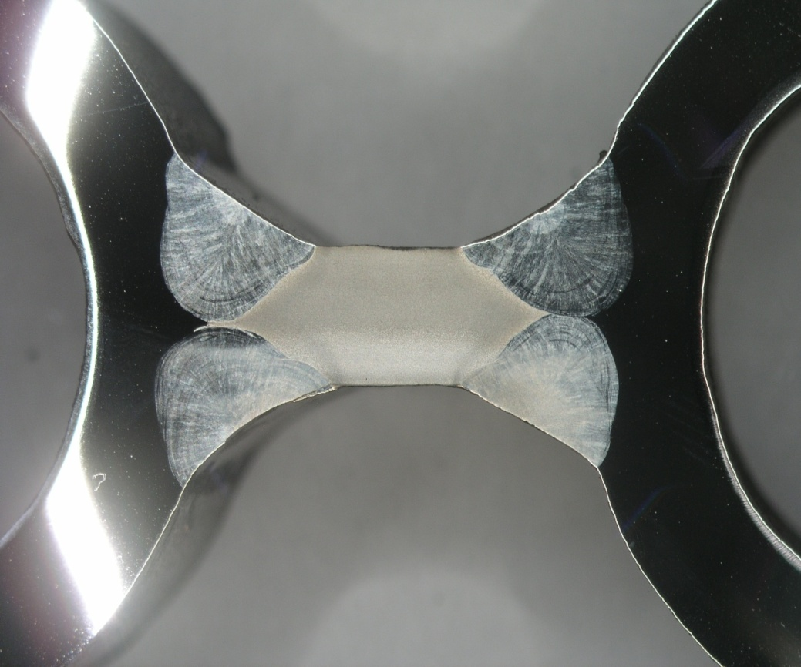
Badania wizualne i makrostruktury złącza spawanego VM12SHC-10CrMo9-10

Slide 12
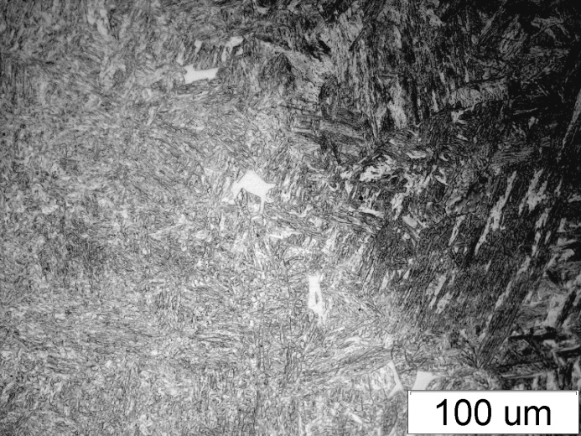
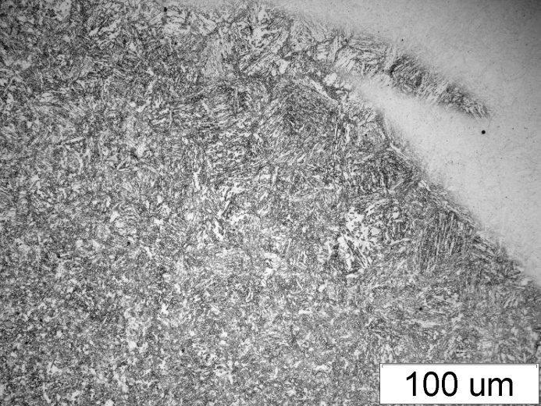
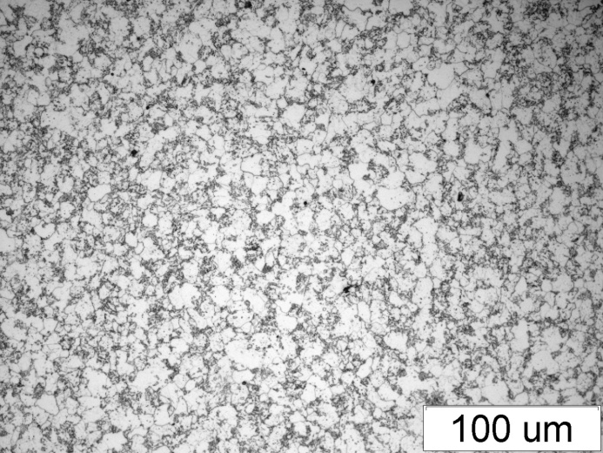
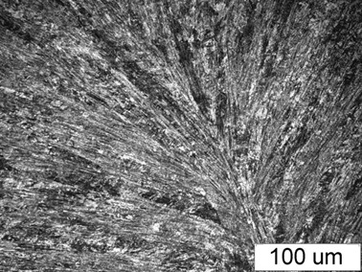
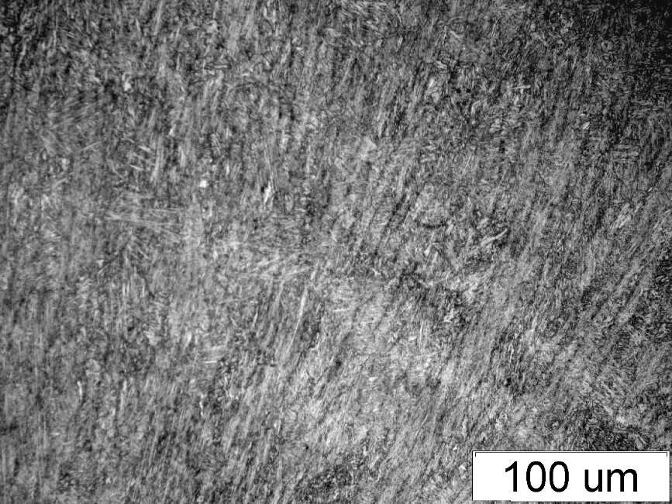
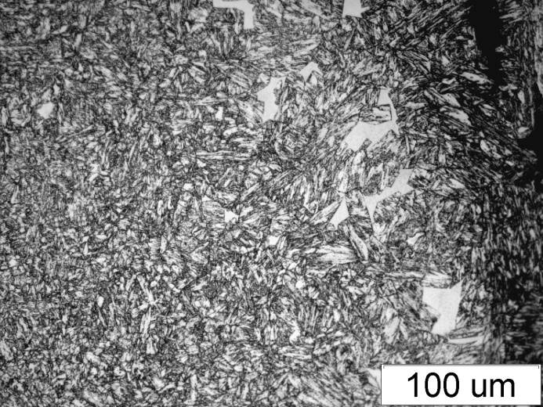
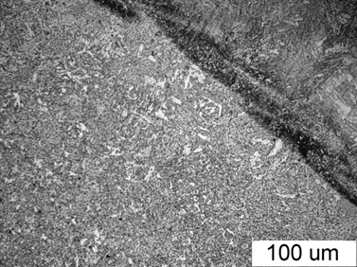
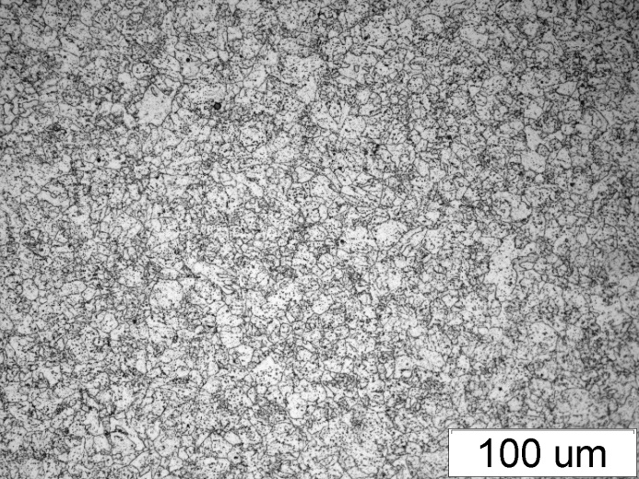
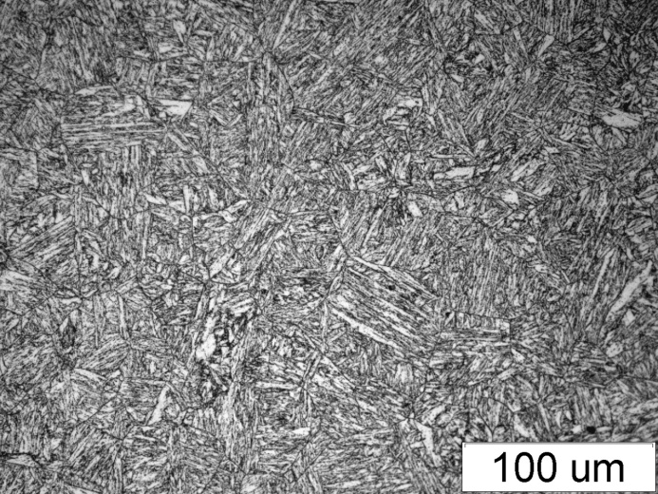
Badania mikrostruktury złącza spawanego VM12SHC-10CrMo9-10

Slide 13
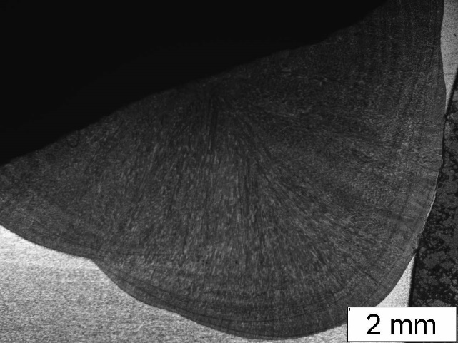
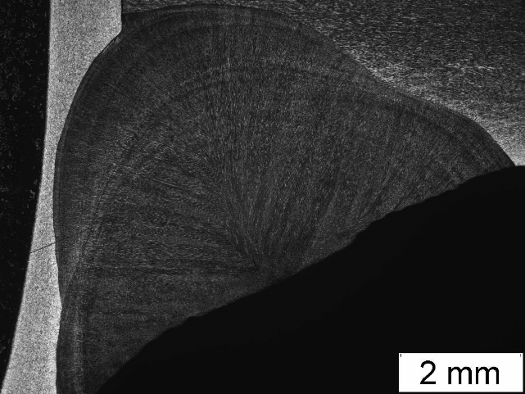
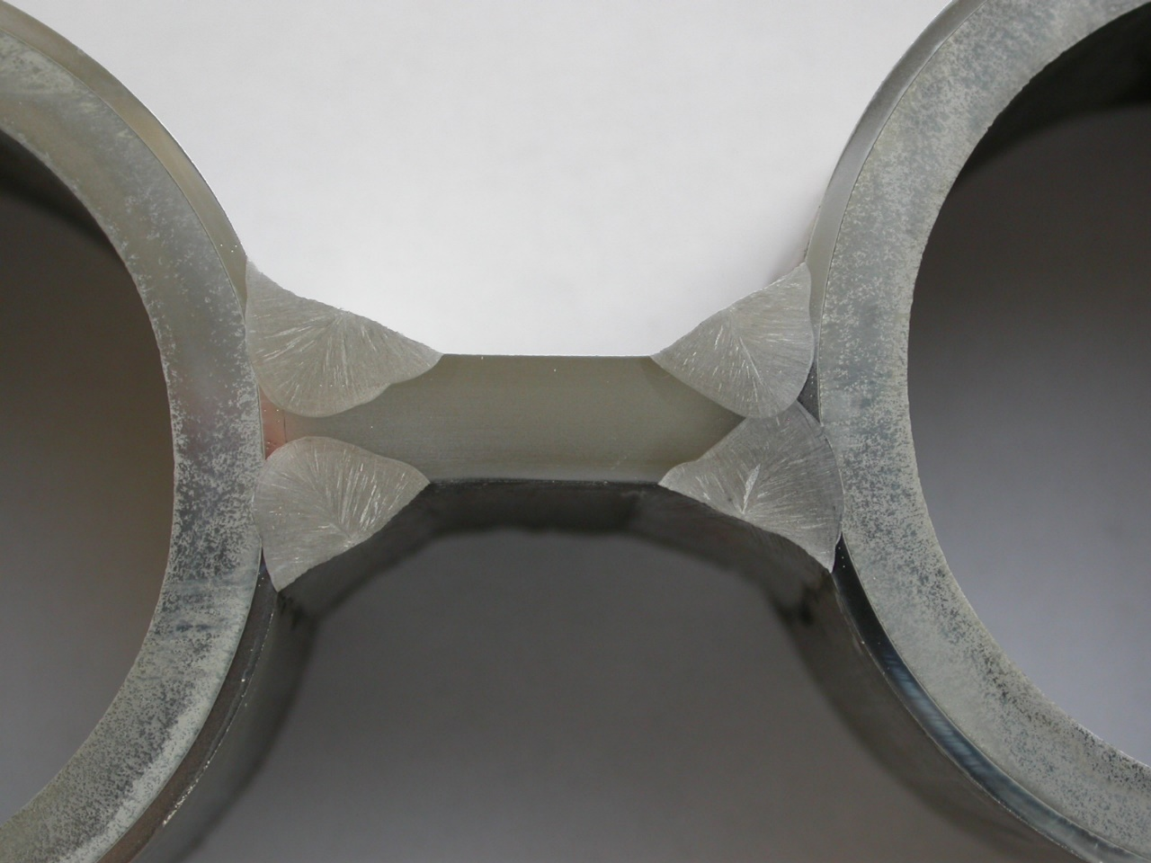
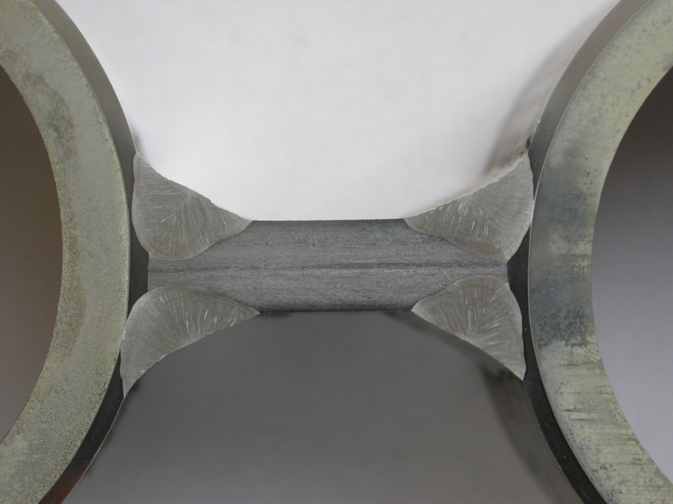
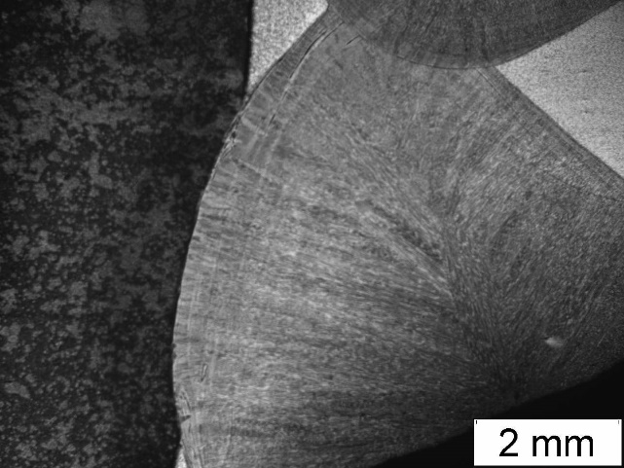
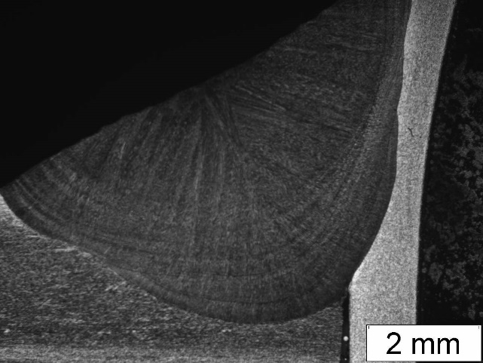
Badania wizualne i makrostruktury złącza spawanego 3R12/4L7-X6CrNi18-10

Slide 14
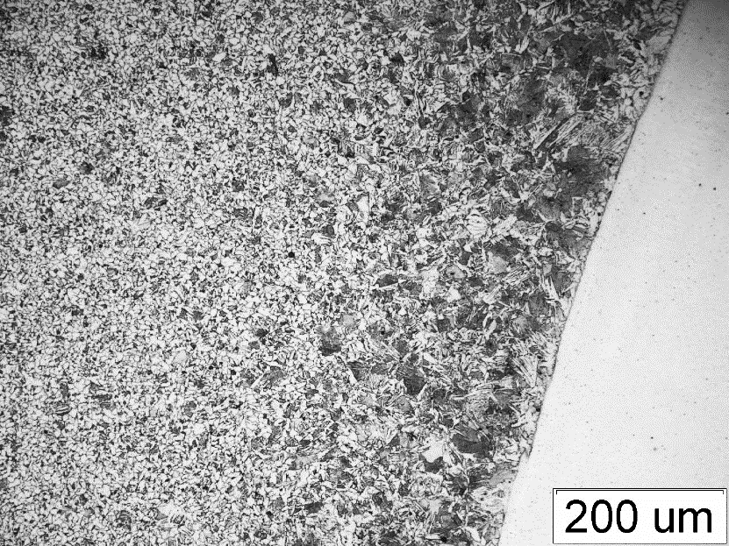
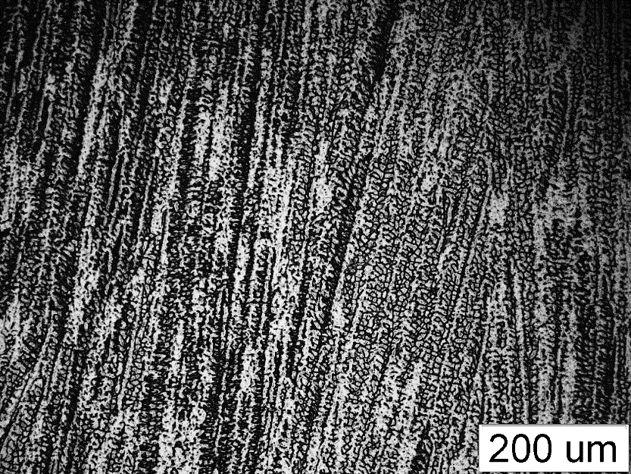
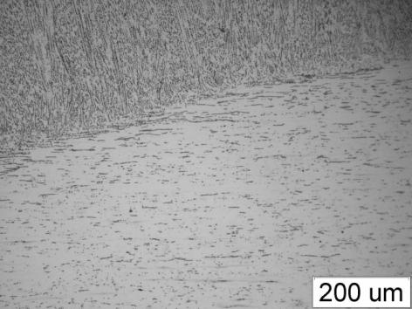
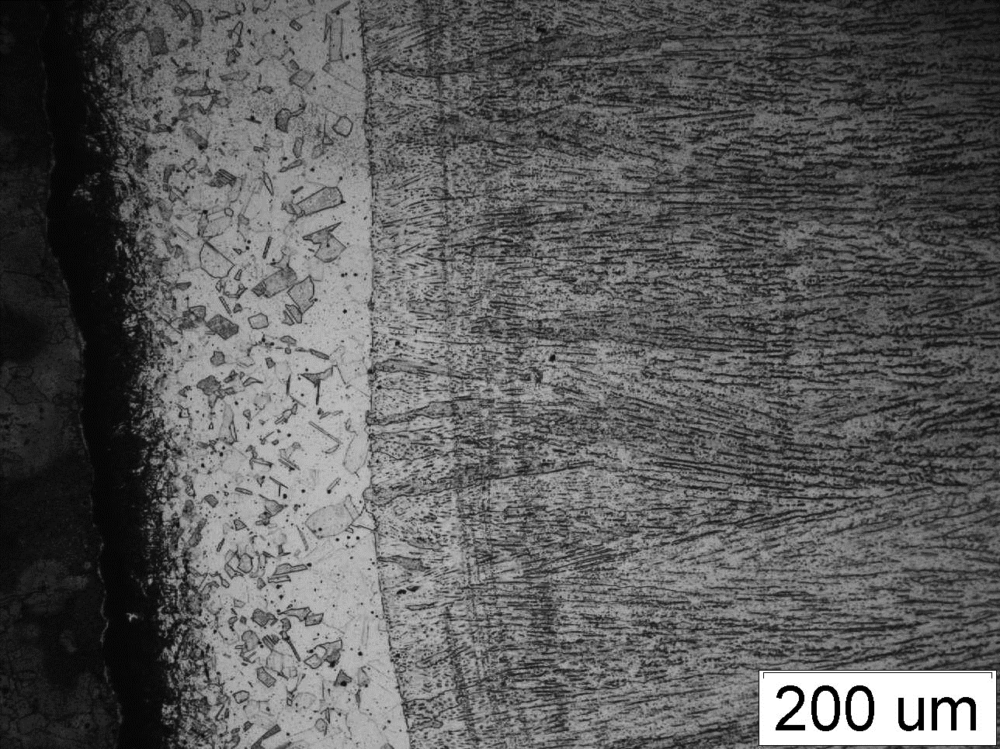
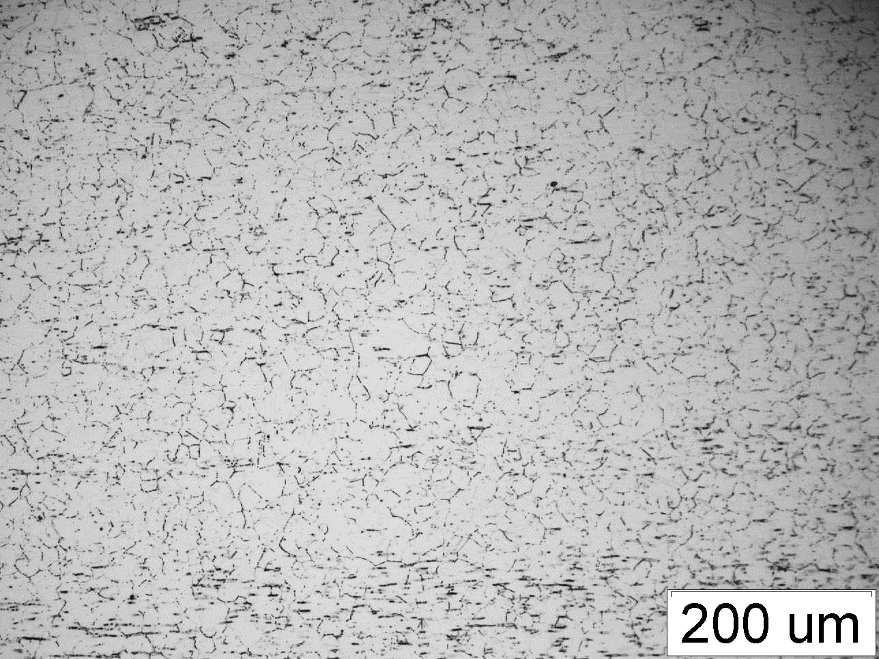
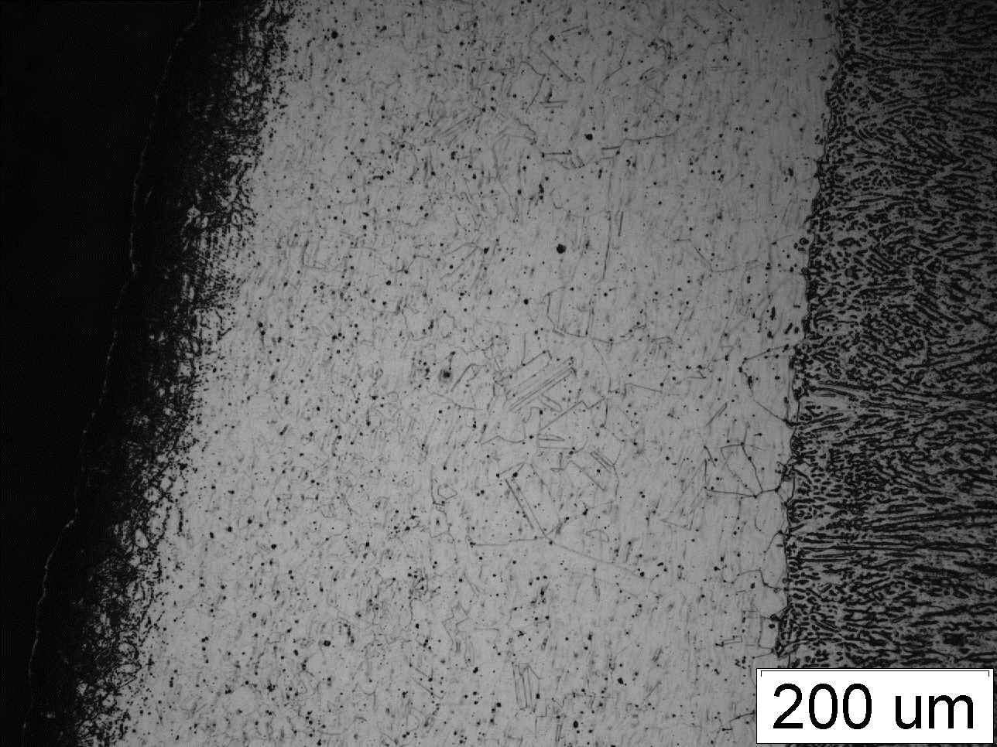
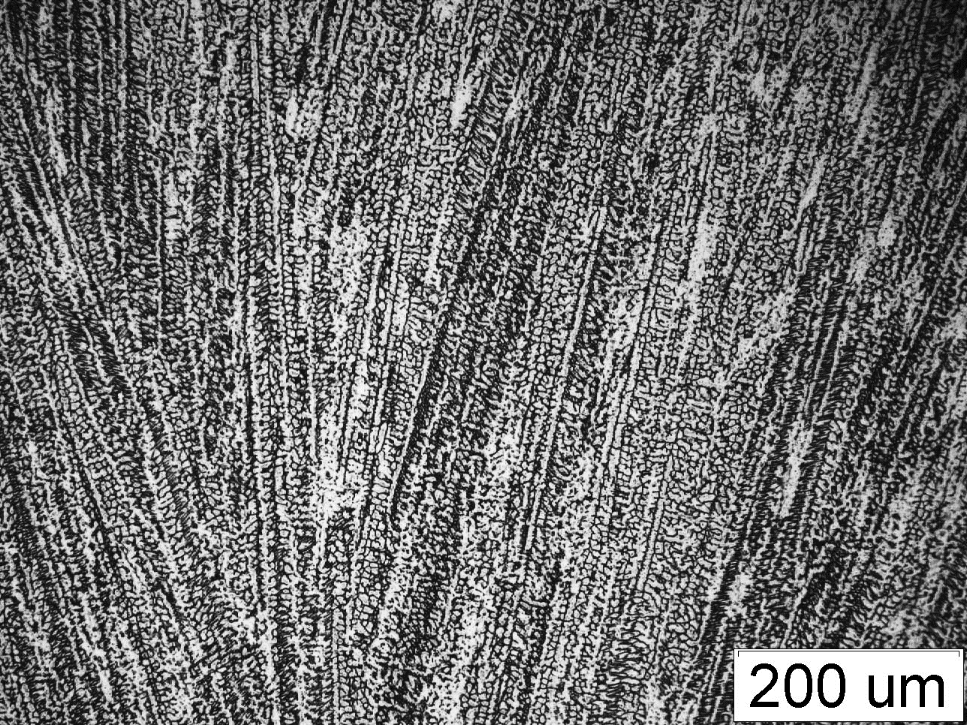
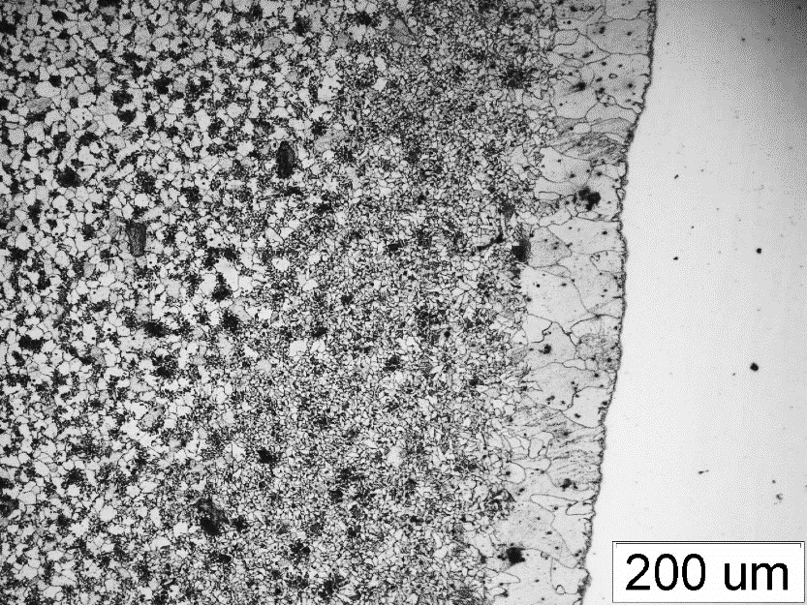
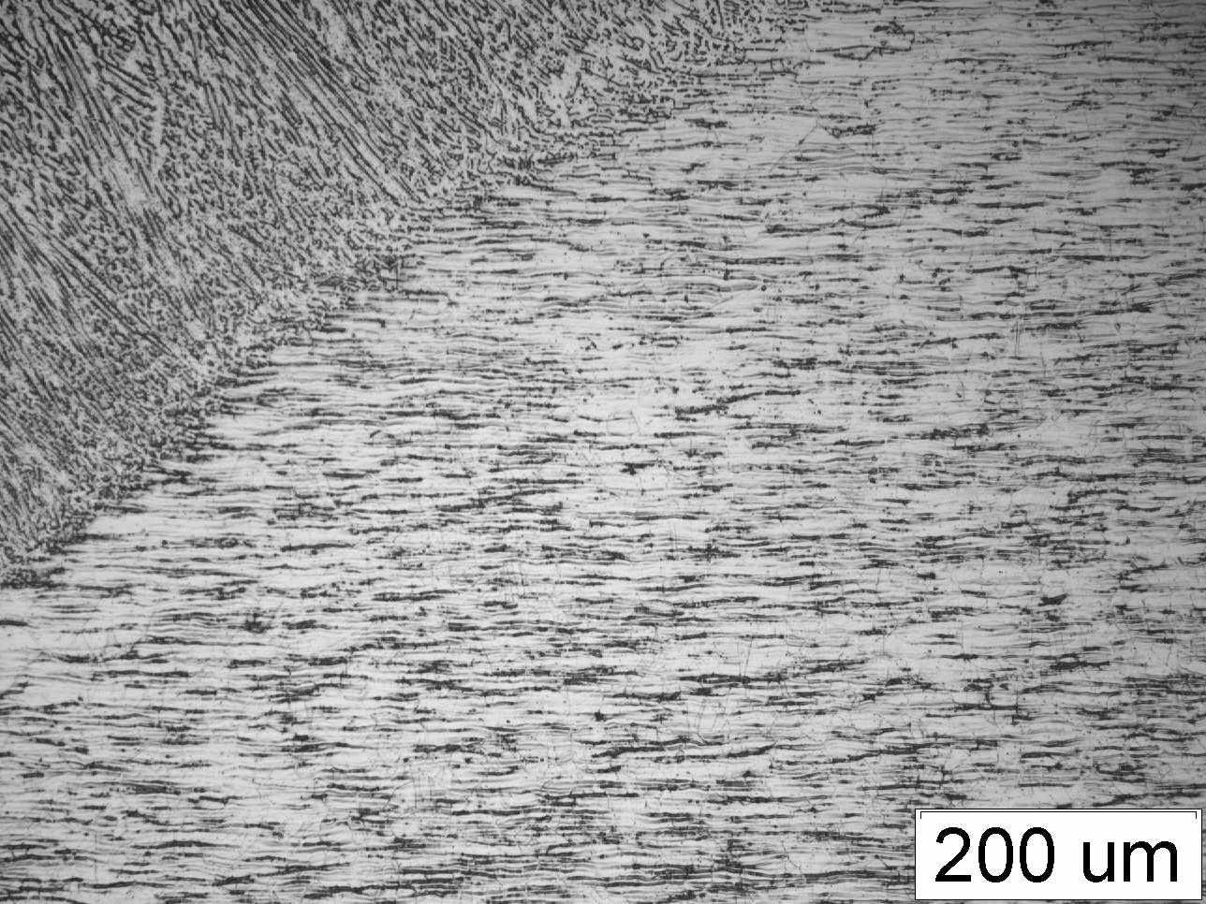
Badania mikrostruktury złącza spawanego 3R12/4L7-X2CrNi18-10

Slide 15
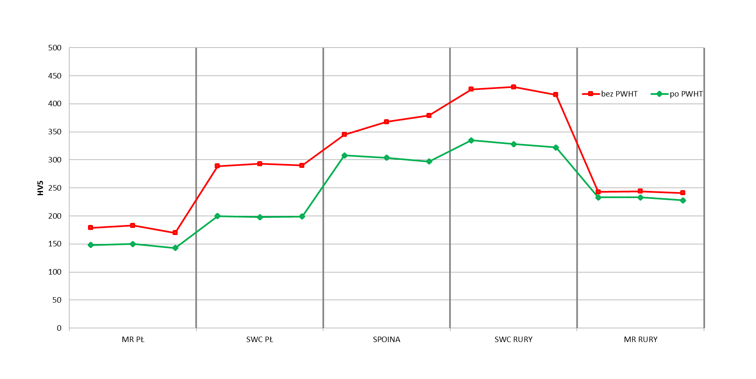
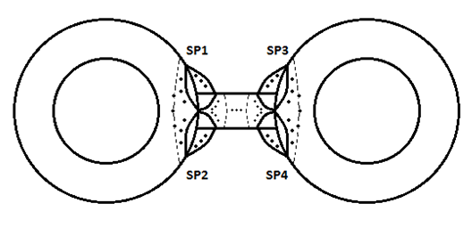
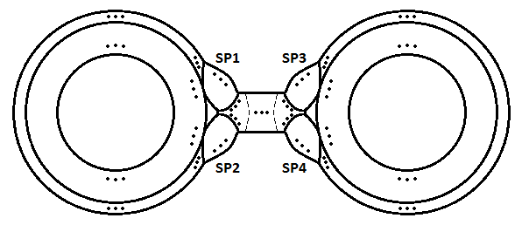
Pomiary twardości
TP347HFG
3R12/4L7
VM12SHC

Slide 16
Podsumowanie
TP347HFG
Badania metalograficzne wykazały prawidłową budowę geometryczną złączy spawanych.
W SWC od strony płaskownika zaobserwowano rozrost ziarn austenitu i zanik pasmowości struktury.
Prawidłowe wykonane spoiny o strukturze austenitu i budowie dendrytycznej są wolne od niezgodności spawalniczych.
Zastosowanie nieprawidłowych parametrów procesu spawania w czasie badań wstępnych ujawniło, że spoiny są podatne do pękania gorącego.

Slide 17
Podsumowanie
VM12SHC
Złącze spawane posiada prawidłową budowę geometryczną, jest wolne od niezgodności spawalniczych oraz spełnia wymagania dla klasy jakości B wg PN-EN ISO 5817.
Badania mikroskopowe złączy spawanych wykazały, że w materiale rodzimym rury ze stali VM12SHC występowała struktura odpuszczonego martenzytu, natomiast płaskownik posiada mikrostrukturę ferrytyczno-bainityczną. W SWC rury obserwowano mikrostrukturę martenzytyczną, a przy granicy wtopienia występowały obszary z ferrytem delta.
Na podstawie pomiarów twardości stwierdzono, że w złączu spawanym bez obróbki cieplnej SWC rury VM12SHC maksymalna twardość wynosi 424 HV5, a twardość spoiny wynosi 364 HV5. Wyżarzanie złącza pozwoliło na obniżenie twardości w SWC rury VM12SHC do 328 HV5, w spoinie 303 HV5. Zastosowane parametry obróbki cieplnej zapewniły spełnienie wymagań normy PN-EN ISO 15614-1, która dotyczy specyfikacji i kwalifikowania technologii spawania metali.

Slide 18
Podsumowanie
3R12/4L7
W badanych złączach spawanych typu rura-płaskownik nie zaobserwowano niezgodności spawalniczych.
Technologię spawania opracowano tak, aby spoiny wtapiały się jedynie w rurę zewnętrzną, a to możliwe było przy energii liniowej łuku do 6 kJ/cm. Zwiększenie tej energii do 7 kJ/cm powoduje wtopienie spoin do rury wewnętrznej.
W SWC połączeń rur ze stali 3R12 nastąpił rozrost ziarn austenitu. Nie obserwowano znaczących zmian mikrostruktury w SWC rury ze stali 4L7 ani w SWC płaskownika ze stali X6CrNi18-10.
Nie stwierdzono znaczącego wpływu energii liniowej łuku na zmiany twardości poszczególnych stref złącza spawanego z rur kompozytowych. Najwyższą twardość zmierzono w SWC płaskownika (E_{ł} = 7 kJ/cm - 203÷227 HV5; E_{ł} = 6 kJ/cm - 203÷232 HV5).

Slide 19
Podziękowania
Badania wykonano w ramach Projektu „Badania i rozwój nowoczesnych technologii”, Działanie 1.4 Wsparcie Projektów Celowych, Nr PIOG.01.04.00-24-048/13.
Projekt współfinansowany był przez Narodowe Centrum Badań i Rozwoju.

Slide 20
Dziękuję za uwagę

